Slide 1
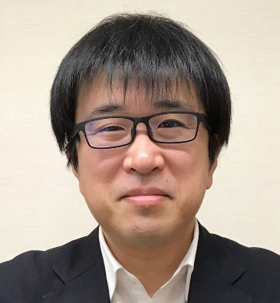
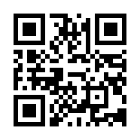
会員同士
学び合う
認知症ケア実践大辞典づくり
全国の仲間とともに21年度は
認知症ケア実践を徹底的に追求します！
第6回
「認知症ケア実践スキル研究会」
つながる！学ぶ！あなたの実践知を根拠に基づく形式知へ
全国の介護実践者・リーダー・経営者と出逢う
資料・動画をプレゼント！振り返り学習に！
『特定のリモコンだけが操作出来ない方がいました』
『送迎時「私は結構ですから皆さんで行ってらして」と笑顔で車を降りない方への対応にスタッフ色々と思考錯誤しました』などなど。
皆さんの事例をだくさん聞く事が出来ます！
★BPSDや生活障害のケアの引き出しは人によってさまざまです！ →ほかの人のケアの仕方・エピソードって面白い。 あるべき論でケアをするだけではなく、様々な取り組みをスプレッドシートで共有してオープンリソースの大辞典づくりを継続的に多くの人で実施しましょう！
ファシリテーター
6/10
中村考一
認知症介護研究・研修
東京センター
研修企画主幹
日時
令和3年9月29日（水）
(19:00～21:00)
記憶・認知機能の障がいにより、精神機能が低下することで生じる日常生活へのケアを一緒に考えていきます
参加費 無料（年会費3,000円だけ！）
一般
3,000円(税込)
会員
無料
インターネットに繋がるパソコン（スマートフォン・タブレット可）があれば、どこでも受講できます。
つながりんくホームページからお申込みください。ログインURLはメールでお送りいたします。
※本セミナーはZOOM（オンライン）で実施致します
お問い合わせ
☎ 042-707-1603 ✉ info@link-npo.com
神奈川県相模原市中央区淵野辺4-4-2
つながりんく 認知症
検索

